Slide 1
Budgétiser comme un adulte
Version pour les élèves
À partir de la 7e année

Slide 2
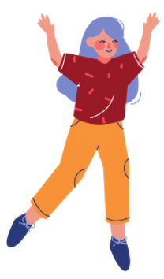

Une note pour les élèves

Slide 3
Dans cette leçon, les élèves apprendront ce qui suit...
Dans cette mise en situation, les élèves se familiariseront avec ce qui suit :
La gestion budgétaire mensuelle et la planification financière à long terme;
Les frais de subsistance courants et le paiement des factures;
L’intérêt et la dette;
Le taux d’intérêt sur les placements;
L’influence du marketing sur nos achats et notre planification financière.

Slide 4
Budgétiser comme un adulte
Votre avatar ne vit plus chez ses parents. Vous devez l’aider à dresser son budget mensuel. On peut facilement s’endetter lorsqu’on ne paye pas ses factures ou qu’on n’a pas de bonnes habitudes de gestion budgétaire.
Dans cette activité, votre avatar et vous :
payerez des factures et prendrez des décisions financières pour les deux prochaines années;
vous fixerez un objectif financier et l’atteindrez d’ici deux ans (reportez-vous à la diapositive 6);
n’aurez pas de dettes dans deux ans.

Slide 5


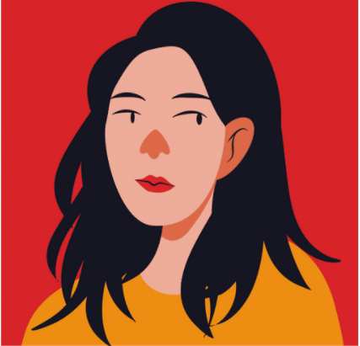
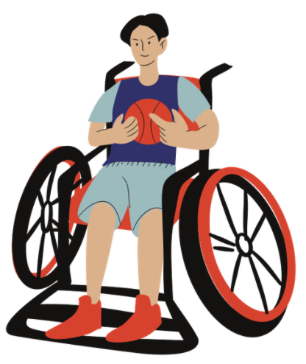
Choisissez votre avatar…
Tanisha
Hicham
Âge : 17; élève du secondaire
Aime : regarder des vidéos de chats sur YouTube, faire de la planche à neige et boire du café
Rêve : de voyager autour du monde
Âge : 17; élève du secondaire
Aime : lire, jouer au soccer, jouer de la guitare et jouer de la musique
Rêve : démarrer sa propre entreprise
Laurie
Toshi
Âge : 18; élève du secondaire
Aime : la pâtisserie, le surf et la peinture à l’aquarelle
Rêve : d’obtenir son permis de plongée et de faire de la recherche sur les océans
Âge : 18; élève du secondaire
Aime : le basketball, le rock et les spectacles humoristiques
Rêve : de devenir entraîneur sportif

Slide 6
Choisissez votre objectif financier
Combien d’argent voulez-vous mettre de côté dans les deux prochaines années?
Choisissez un montant :
1 200 $
1 100 $
1 000 $
900 $
800 $
700 $
Choisissez votre objectif :
Avoir de l’argent pour payer mes études universitaires!
Acheter ma première voiture!
Partir en voyage!
Quelque chose d’autre. À vous de choisir!

Slide 7

L’activité en bref
Vous établirez des budgets mensuels pour voir l’effet qu’ils ont sur un plan financier sur deux ans.
Si vous dépensez trop pendant plusieurs mois, votre plan financier sur deux ans en souffrira. Vous serez endetté.
Le budget mensuel est une excellente manière de suivre nos revenus et nos dépenses.
Il nous permet de voir si nous avons dépensé plus ou moins que prévu.

Slide 8
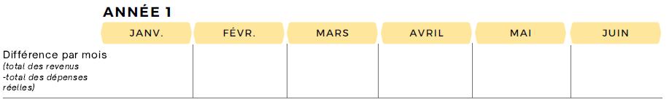
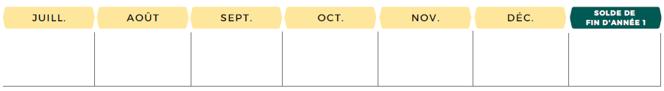

L’activité en bref
Lorsqu’on dépense trop, on peut s’endetter. En mathématiques, une dette est un nombre négatif. Si vous dépensez trop pendant des mois, cela aura des répercussions négatives sur votre santé financière.
Voici un exemple :
− 100 $
15 $
− 150 $
− 40 $
− 70 $
− 65 $
55 $
− 95 $
20 $
− 125 $
− 30 $
40 $
− 545 $
Dans l’activité suivante, vous devrez dresser un budget mensuel et un plan financier.

Slide 9


Slide 10

Dresser un budget mensuel
En janvier de la première année, votre avatar s’est trouvé un emploi à temps partiel dans un restaurant. Il est payé au salaire minimum et reçoit des pourboires. Il gagne 1 920 $ par mois. Il reçoit aussi 40 $ par mois pour les tâches qu’il fait à la maison. Il s’agit là de son revenu ou de ses gains .
Inscrivez les renseignements suivants dans la feuille de budget mensuel :
Mois : Janvier
Revenu 1
Revenu 2
Calculez votre « revenu total »

Slide 11
Dresser un budget mensuel
Budget
Un plan dans lequel vous prévoyez comment vous allez dépenser votre argent.
Votre avatar connaît certains des frais mensuels qu’il faut payer lorsqu’on ne vit plus chez ses parents. Voici les dépenses qu’il a prévues. Remplissez la colonne « Prévu ».
Dépenses | Prévu
Loyer | 700 $
Électricité | 35 $
Internet et câble | 120 $
Forfait de téléphone | 60 $
Transports | 50 $
Effets personnels | 35 $
Frais médicaux | 40 $

Slide 12

Dépenses discrétionnaires
Aidez votre avatar à décider du montant à allouer à quatre postes de dépenses discrétionnaires.
C’est à vous de décider du montant à allouer à l’épargne, à la nourriture, aux vêtements et au divertissement.
Règles
Il faut choisir parmi les options offertes (vous ne pouvez pas dépenser 0 $).
Vous ne pouvez pas choisir l’option 3 pour toutes les dépenses discrétionnaires.
Le secret d’une bonne santé financière consiste à faire de votre mieux pour ne pas dépenser plus d’argent que vous en gagnez.

Slide 13

Dépenses discrétionnaires
Décision 1 : Épargner
Déterminez combien d’argent votre avatar va épargner pendant le mois.
« Il ne faut pas épargner ce qui reste après avoir dépensé, mais plutôt dépenser ce qui reste après avoir épargné. »
~Warren Buffett

Slide 14

Dépenses discrétionnaires
Décision 2 : Nourriture
Option 1
Commander très souvent de la nourriture au restaurant
Ne faire presque jamais l’épicerie pour faire la cuisine à la maison
Plats les plus savoureux
Manger souvent du dessert et des friandises
800 $ par mois
Option 2
Commander parfois de la nourriture au restaurant
Faire l’épicerie et cuisiner à la maison
Repas de qualité et savoureux
Manger du dessert et des friandises de temps à autre
650 $ par mois
Option 3
Commander rarement de la nourriture au restaurant
Acheter des aliments frais la plupart du temps
Repas de qualité et savoureux la plupart du temps
Des friandises et du dessert à l’occasion
535 $ par mois

Slide 15

Dépenses discrétionnaires
Décision 3 : Vêtements
Option 1
La meilleure qualité
Des vêtements à la mode
Pas de vêtements en réduction
Préférence pour les marques connues
Les dernières tendances et le dernier cri
140 $ par mois
Option 2
Bonne qualité
Magasinage occasionnel
Préférence pour les articles en réduction
Quelques vêtements de marques connues
85 $ par mois
Option 3
Qualité moyenne
Vous magasinez rarement
Vous profitez des promotions et des réductions offertes en ligne
En règle générale, vous achetez ce dont vous avez besoin, et non ce dont vous avez envie
50 $ par mois

Slide 16

Dépenses discrétionnaires
Décision 4 : Divertissement (films, concerts, festivals de musique, etc.)
Option 1
Vous accordez beaucoup d’importance aux spectacles
Vous aimez avoir un traitement VIP, et vous achetez les billets les plus chers
Vous assistez à au moins deux spectacles par mois
100 $ par mois
Option 2
Vous assistez parfois à des spectacles
Vous n’achetez pas les billets les plus chers
Vous n’assistez pas à un spectacle tous les mois
65 $ par mois
Option 3
Vous assistez rarement à des spectacles
Vous cherchez les billets les moins chers
Vous assistez à deux spectacles par année
40 $ par mois

Slide 17
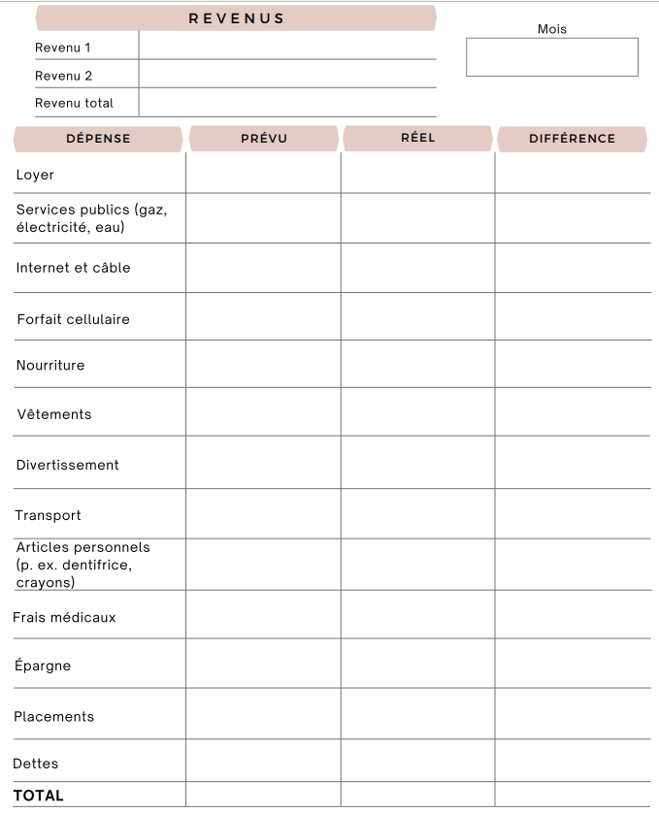

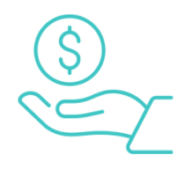
Équilibrez votre budget
Janvier
Vos dépenses prévues sont-elles égales à votre revenu total?
Conseil d’expert :
Essayez de ne pas dépenser plus d’argent que vous en gagnez.
Si vos dépenses prévues sont supérieures à votre revenu, quelles dépenses pouvez-vous réduire?
Si vos dépenses prévues sont inférieures à votre revenu, que pouvez-vous faire avec l’argent qui vous reste?

Slide 18

Dépenses réelles
Avatars, arrêtez un instant.
Votre enseignante ou votre enseignant va vous montrer les dépenses réelles pour le mois.

Slide 19
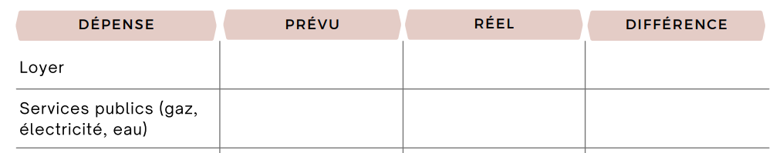
Dépenses prévues et réelles
Différence = Dépenses prévues - Dépenses réelles
1 000 $
1 000 $
1 000 − 1 000
= 0 $
35 $
25 $
35 − 25
= 10 $
50 $
55 $
50 − 55
= −5 $
Si vous avez dépensé le montant prévu, vous obtenez zéro.
Si vous avez dépensé moins que prévu, vous obtenez une différence positive.
Si vous avez dépensé plus que prévu, vous obtenez une différence négative.
Calculez la différence.

Slide 20
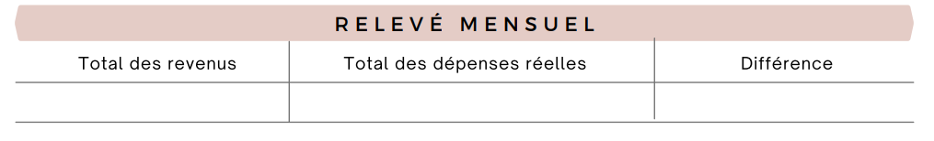
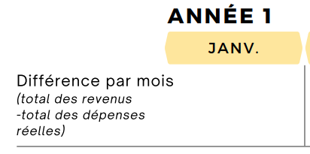
Sommaire mensuel : 1re année, janvier
Avez-vous dépensé autant ou moins que prévu en janvier?
Dans le plan financier sur deux ans, inscrivez la différence mensuelle
dans « Année 1, Janv. »
Notes:
Notes au personnel enseignant : Vous pouvez retourner à la diapositive 8 pour rappeler aux élèves ce qui risque d’arriver lorsqu’on dépense trop pendant des mois. Il faut insister ici sur « pendant des mois ». Par contre, des dépenses excessives à court terme peuvent ne pas avoir de répercussions importantes. Par exemple, on peut compenser des dépenses excessives à un mois donné en dépensant moins le mois suivant.

Slide 21
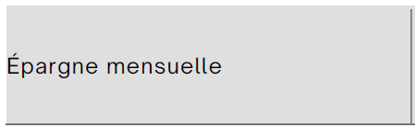
Épargne
Dans le plan financier, inscrivez le montant que vous avez épargné, et non celui que vous aviez prévu d’épargner.

Slide 22
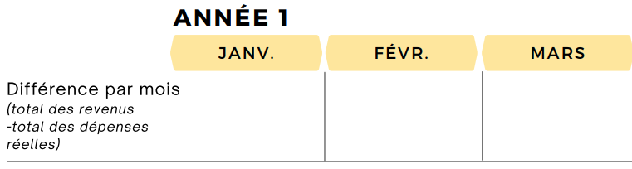
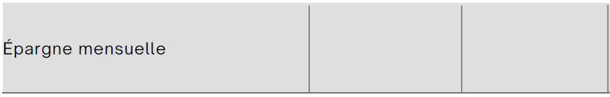
Sommaire mensuel : 1re année, février-mars
Le revenu de votre avatar demeure le même aux mois de février et de mars de la première année. La différence mensuelle et l’épargne demeureront donc les mêmes qu’en janvier.
Dans le plan financier sur deux ans, inscris la différence mensuelle et l’épargne réelle.

Slide 23


Slide 24
Premier cas
En mai, ton avatar commence une nouvelle activité parascolaire après l’école et doit donc réduire ses heures de travail. Son revenu diminue. Il gagne désormais 1 640 $ par mois. Il continue de recevoir une allocation mensuelle de 40 $ pour les tâches ménagères.
Établissez un nouveau budget mensuel en fonction du nouveau revenu.
Voici quelques dépenses prévues :
Dépenses | Prévu
Loyer | 700 $
Services publics | 35 $
Transport | 25 $
Effets personnels | 45 $
Frais médicaux | 50 $
Votre avatar pense que
ses frais de transport diminueront parce qu’il travaillera moins.

Slide 25
Dépenses discrétionnaires
Votre avatar décide de modifier certaines de ses dépenses discrétionnaires pour s’ajuster à son nouveau revenu. À vous de décider de les modifier ou non. Votre avatar envisage aussi de changer de forfait Internet et de forfait de téléphone.
Règles
Il faut choisir parmi les options offertes (vous ne pouvez pas dépenser 0 $).
Vous ne pouvez pas choisir l’option 3 pour toutes les dépenses discrétionnaires.

Slide 26

Dépenses discrétionnaires
Décision 1 : Épargner
Allez-vous modifier votre épargne?

Slide 27
Dépenses discrétionnaires
Décision 2 : Nourriture
Option 1
Commander très souvent de la nourriture au restaurant
Ne faire presque jamais l’épicerie pour faire la cuisine à la maison
Plats les plus savoureux
Manger souvent du dessert et des friandises
800 $ par mois
Option 2
Commander parfois de la nourriture au restaurant
Faire l’épicerie et cuisiner à la maison
Repas de qualité et savoureux
Manger du dessert et des friandises de temps à autre
650 $ par mois
Option 3
Commander rarement de la nourriture au restaurant
Acheter des aliments frais la plupart du temps
Repas de qualité et savoureux la plupart du temps
Des friandises et du dessert à l’occasion
535 $ par mois

Slide 28
Dépenses discrétionnaires
Décision 3 : Vêtements
Option 1
La meilleure qualité
Des vêtements à la mode
Pas de vêtements en réduction
Préférence pour les marques connues
Les dernières tendances et le dernier cri
140 $ par mois
Option 2
Bonne qualité
Magasinage occasionnel
Préférence pour les articles en réduction
Quelques vêtements de marques connues
85 $ par mois
Option 3
Qualité moyenne
Vous magasinez rarement
Vous profitez des promotions et des réductions offertes en ligne
En règle générale, vous achetez ce dont vous avez besoin, et non ce dont vous avez envie
50 $ par mois

Slide 29
Dépenses discrétionnaires
Décision 4 : Divertissement (films, concerts, festivals de musique, etc.)
Option 1
Vous accordez beaucoup d’importance aux spectacles
Vous aimez avoir un traitement VIP, et vous achetez les billets les plus chers
Vous assistez à au moins deux spectacles par mois
100 $ par mois
Option 2
Vous assistez parfois à des spectacles
Vous n’achetez pas les billets les plus chers
Vous n’assistez pas à un spectacle tous les mois
65 $ par mois
Option 3
Vous assistez rarement à des spectacles
Vous cherchez les billets les moins chers
Vous assistez à deux spectacles par année
40 $ par mois

Slide 30

Dépenses discrétionnaires
Décision 5 : Internet et câble
Votre avatar a choisi l’option 1 jusqu’à maintenant.
Option 1
Internet haute vitesse 5G illimité
La connexion est toujours fiable
Câble de base + 20 chaînes
120 $ par mois
Option 2
Internet 4G illimité
La connexion est fiable la plupart du temps
Aucun câble
Abonnement à Netflix et à Crave
90 $ par mois
Option 3
Internet 3G illimité
La connexion est instable aux heures de pointe
Aucun câble et aucun service de diffusion en continu
60 $ par mois

Slide 31

Dépenses discrétionnaires
Décision 6 : Forfait de téléphone
Votre avatar a choisi l’option 1 jusqu’à maintenant.
Option 1
Données : 10 Go par mois
Appels et textos illimités
Identification de l'appelant et boîte vocale
Connexion stable
60 $ par mois
Option 2
Données : 2,5 Go par mois
Appels et textos illimités
Pas d’identification de l'appelant et de boîte vocale
Connexion plutôt stable
Paiement à l'utilisation
35 $ par mois
Option 3
Données : 500 Mo par mois
100 minutes d’appels
Textos illimités
Pas d’identification de l'appelant et de boîte vocale
La connexion n’est pas toujours stable
Paiement à l'utilisation
25 $ par mois

Slide 32



Slide 33


Slide 34
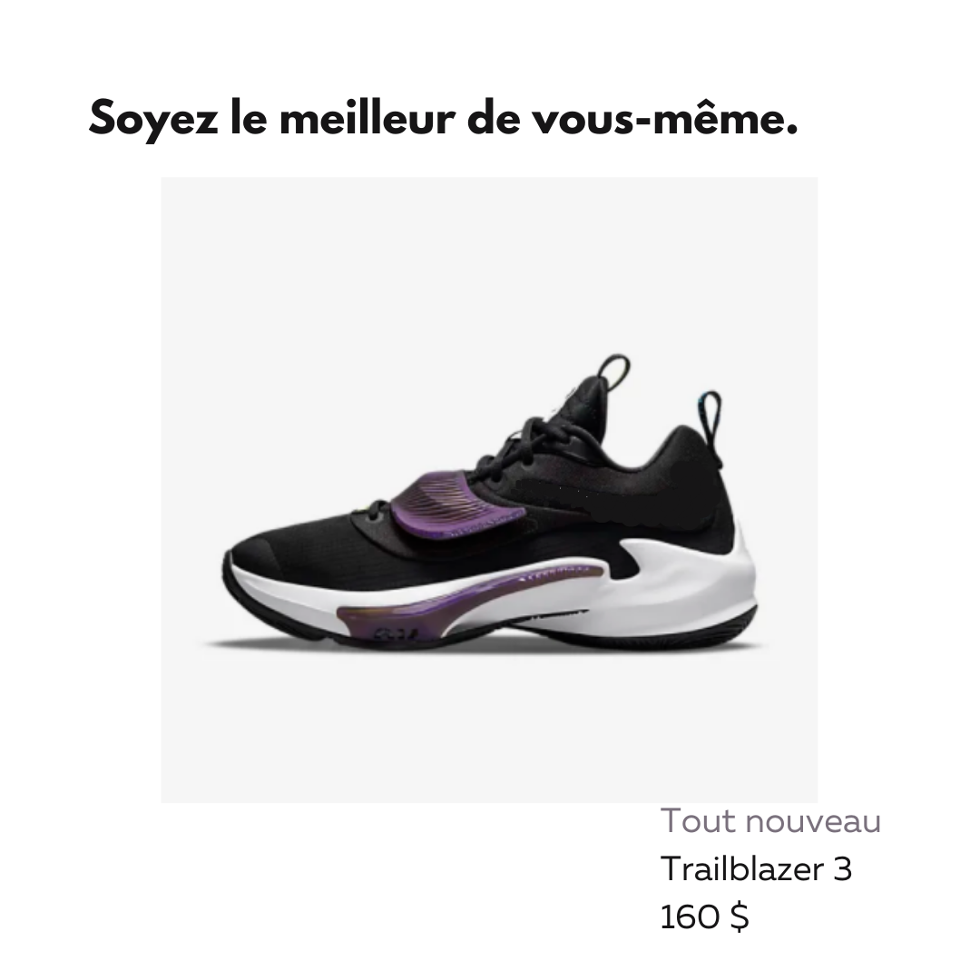

Slide 35


Slide 36


Slide 37


Slide 38
Équilibrez votre budget
Avez-vous acheté quelque chose? Ajoutez le coût à vos effets personnels, dans votre budget mensuel.
N’oubliez pas d’équilibrer votre budget! Vos dépenses prévues sont-elles égales à votre revenu total?

Slide 39
Dépenses réelles
Avatars, arrêtez un instant.
Votre enseignante ou votre enseignant va vous montrer les dépenses réelles pour le mois.

Slide 40
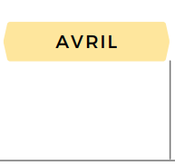

Sommaire mensuel : 1re année, avril
Calculez la différence mensuelle pour le mois d’avril.
Inscrivez la différence mensuelle et l’épargne réelle au mois d’avril dans le plan financier.

Slide 41

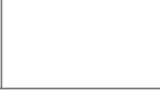
Sommaire mensuel : 1re année, mai
Si tu as acheté quelque chose après avoir vu des annonces dans Instagram, ajoute le coût à tes dépenses en mai. Recalculez la différence mensuelle et inscrivez-la pour le mois de mai de la première année.
Si vous n’avez rien acheté, inscrivez la même différence mensuelle qu’en avril.
Inscrivez votre épargne réelle.

Slide 42
Questions de réflexion
Prenons le temps de réfléchir à ce que nous avons appris depuis le début de la leçon.
Avez-vous fait des compromis sur certaines dépenses discrétionnaires? Pourquoi?
Pensez-vous qu’il est facile de faire des compromis dans la vraie vie? Avez-vous choisi une connexion Internet moins rapide ou moins de données, par exemple?
Selon vous, faut-il faire des compromis dans la vraie vie? Pourquoi?
Pensez-vous que la publicité, les offres spéciales et les promotions peuvent nuire à l’atteinte de nos objectifs financiers? Pourquoi?
Que pouvons-nous faire pour réduire ce genre d’obstacle et nous concentrer sur nos objectifs financiers?

Slide 43
Deuxième cas
Une occasion intéressante se présente à votre avatar :
1) Vous avez la possibilité d’emprunter de l’argent et d’atteindre votre objectif financier dès maintenant; OU
2) Vous pouvez placer votre argent et atteindre votre objectif financier plus tard.
Pour faire un choix éclairé, nous avons besoin d’en savoir plus à propos des prêts et des placements, et de leurs avantages et inconvénients.
Regarder la vidéo : L’intérêt sur les prêts et les placements
https://www.youtube.com/watch?v=Mk2kk_5fWBU

Slide 44
Activité : Prêteur ou emprunteur?
Situation A
Liam prête 10 $ à Élina.
Questions :
Qui est la prêteuse?
Qui est l’emprunteuse?
Qui paye de l’intérêt?
Qui touche de l’intérêt?

Slide 45
Activité : Prêteur ou emprunteur?
Situation B
Danny emprunte 20 $ à David.
Questions :
Qui est la prêteuse?
Qui est l’emprunteuse?
Qui paye de l’intérêt?
Qui touche de l’intérêt?

Slide 46
Activité : Prêteur ou emprunteur?
Situation C
Amelia prête à Jasmine 15 $.
Questions :
Qui est la prêteuse?
Qui est l’emprunteuse?
Qui paye de l’intérêt?
Qui touche de l’intérêt?

Slide 47
Suite du deuxième cas…
En gros, vous avez le choix de gagner de l’intérêt ou d’en payer.
Voici quelques-uns des avantages et des inconvénients des prêts et des placements.
Regarder la vidéo : Emprunter ou placer de l’argent – les avantages et les inconvénients
https://www.youtube.com/watch?v=aOTDE2q-A5c

Slide 49

Emprunter ou placer son argent?
Vous en savez maintenant assez à propos des prêts et des placements pour aider votre avatar :
1) à emprunter de l’argent et à atteindre son objectif financier dès maintenant; OU
2) à placer de l’argent et atteindre son objectif financier plus tard.
Examinez attentivement les possibilités présentées aux diapositives 50 et 51. Choisissez l’option qui correspond le mieux à votre objectif financier. Vous ne pouvez pas choisir plus d’une option.

Slide 50




Emprunter ou placer son argent?
Emprunter de l’argent
Dette A : Carte de crédit
Vous empruntez 400 $ en juin de la première année
Taux d’intérêt mensuel de 19,99 %
Vous remboursez votre dette en 18 mois, c’est-à-dire en décembre de la deuxième année
Vous payez 27,21 $ par mois pour rembourser votre dette
27,21 $ par mois
(pendant les 18 prochains mois)
Dette B : Prêt personnel
Vous empruntez 400 $ en juin de la première année
Taux d’intérêt annuel de 10 %
Vous remboursez votre dette en 18 mois, c’est-à-dire en décembre de la deuxième année
Vous payez en moyenne 24,57 $ par mois pour rembourser votre dette
24,57 $ par mois
(pendant les 18 prochains mois)
Cette automobile pourrait être à vous maintenant!

Slide 51

Emprunter ou placer son argent?
Effectuer un placement
Placement A :
Bourse
Taux d’intérêt mensuel de 30 %
Vous déposez 30 $ par mois à partir de juin, à la première année
Vous devrez payer des frais de 50 $ quand vous retirerez l’argent en décembre, à la deuxième année
En décembre, à la deuxième année, votre placement total s’élèvera à 688,38 $
30 $ par mois
+ des frais uniques de 50 $
Placement B :
Compte d’épargne à intérêt élevé
Taux d’intérêt mensuel de 15 %
Vous déposez 25 $ par mois à partir de juin, à la première année
Vous devrez payer des frais de 15 $ quand vous retirerez l’argent en décembre, à la deuxième année
En décembre, à la deuxième année, votre placement total s’élèvera à 507,42 $
25 $ par mois
+ des frais uniques de 15 $

Slide 52


Si vous choisissez d’emprunter...
Le montant que vous avez emprunté s’ajoute à votre revenu au mois de juin de la première année.
Avez-vous atteint votre objectif financier? Y êtes-vous presque?
Nouvelle automobile
Vacances

Slide 53
Si vous choisissez d’emprunter...
Il faut maintenant intégrer le remboursement de votre dette à votre budget. Inscrivez le versement mensuel dans la catégorie « Dettes » de vos dépenses.
Voici un exemple : Dans le cas de la dette A, le versement mensuel est de 27,21 $
27,21 $
27,21 $
0 $
Vous ne devez pas nécessairement épargner pendant que vous remboursez votre dette.

Slide 54

Si vous choisissez de placer votre argent…
Vous devrez tenir compte du montant que vous placez chaque mois. Inscrivez le montant mensuel dans la catégorie « Épargne et placements » de vos dépenses.
Voici un exemple : Dans le cas du placement A, vous devez mettre 30 $ de côté par mois.
30 $
30 $
0 $
Facultatif : Vous pouvez épargner de l’argent en plus de ce que vous placez.

Slide 55
Budget mensuel : 1re année, juin
Établissez un nouveau budget mensuel pour le mois de juin de la première année en tenant compte de l’argent emprunté ou placé :
Vous pouvez vous servir du budget de mai comme point de référence.
Ajoutez les montants associés à l’emprunt ou au placement que vous avez choisi.
Il se pourrait que vous deviez ajuster d’autres dépenses pour équilibrer votre budget. (Vous trouverez les options de nourriture, d’habillement, de divertissement, d’Internet et de câble et de téléphone cellulaire aux diapositives 27 à 31.
N’oubliez pas d’équilibre votre budget.

Slide 56
Dépenses réelles
Avatars, arrêtez un instant.
Votre enseignante ou votre enseignant va vous montrer les dépenses réelles pour le mois.

Slide 57
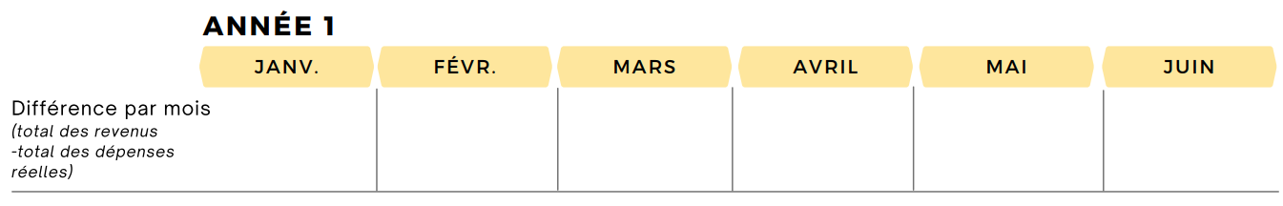
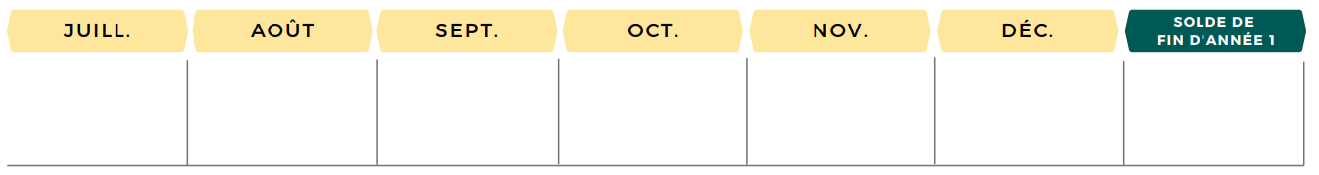
Solde à la fin de la première année
Inscrivez la différence mensuelle et l’épargne de juin à décembre de la première année.
Calculez votre solde à la fin de la première année en additionnant les différences mensuelles de janvier à décembre. À la fin de la première année, votre solde est-il positif ou négatif?

Slide 58
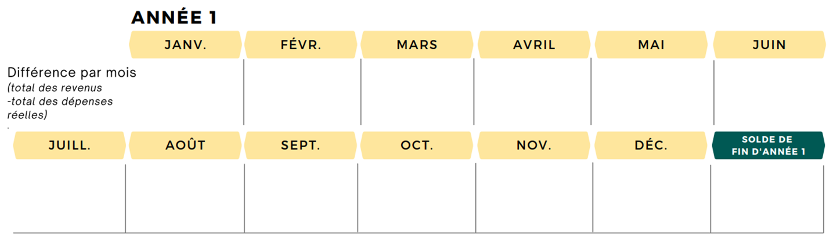
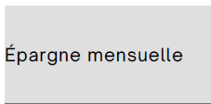
Montant épargné à la première année
Calculez votre épargne totale à la première année en additionnant les montants épargnés de janvier à décembre.

Slide 59
Questions de réflexion
Félicitations! Vous venez de terminer la première année. Prenons le temps de réfléchir à ce que nous avons appris depuis le début de la leçon.
À la fin de la première année, votre solde était-il positif ou négatif?
Allez-vous changer quelque chose à la deuxième année?
Compte tenu de ce que vous avez épargné à la première année, allez-vous épargner davantage à la deuxième année? Allez-vous épargner moins? Allez-vous épargner le même montant? (Il sera plus facile de répondre à cette question si vous regardez l’objectif financier que vous avez choisi et comparez les deux montants.)
Aimeriez-vous maintenir votre objectif, ou préféreriez-vous changer d’objectif?
Pourquoi avez-vous choisi d’emprunter ou de placer votre argent?
Pourquoi avez-vous choisi une option d’emprunt ou de placement plutôt qu’une autre?

Slide 60
Deuxième année
Inscrivez la différence mensuelle et l’épargne de décembre de la première année de janvier à juin de la deuxième année.
Si votre différence mensuelle demeure négative, vous devriez envisager d’ajuster votre budget mensuel et vos dépenses à partir de janvier, à la deuxième année. N’oubliez pas que si vous dépensez trop pendant des mois, cela aura des répercussions négatives sur votre santé financière. (Reportez-vous à la diapositive 8)
Si votre différence mensuelle fait votre affaire,
vous n’avez pas besoin d’ajuster quoi que ce soit.

Slide 61
PAUSE
Avatars, arrêtez un instant.

Slide 62
PAUSE
Avatars, arrêtez encore!

Slide 63
2e année, juillet
Votre enseignante ou votre enseignant va vous donner des instructions pour les calculs de la deuxième année.

Slide 64
2e année, août-décembre
Les dépenses et les revenus de votre avatar demeurent les mêmes d’août à décembre de la deuxième année.
Inscrivez la différence mensuelle et l’épargne de juin de la deuxième année pour les mois d’août à décembre.

Slide 65

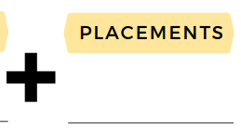
Pour les élèves qui ont placé leur argent…
Vous recevez enfin votre récompense!
Si vous avez emprunté de l’argent, passez à la prochaine diapositive.
Si vous avez choisi le compte d’épargne à intérêt élevé (option A), vous avez accumulé 688,38 $. Vous devez payer des frais de 50 $ pour retirer votre argent.
Si vous avez choisi le compte d’épargne ordinaire (option A), vous avez accumulé 507,42 $. Vous devez payer des frais de 15 $ pour retirer votre argent.
Inscrivez le bon montant dans votre plan financier (assurez-vous
d’avoir soustrait les frais de retrait) :

Slide 66

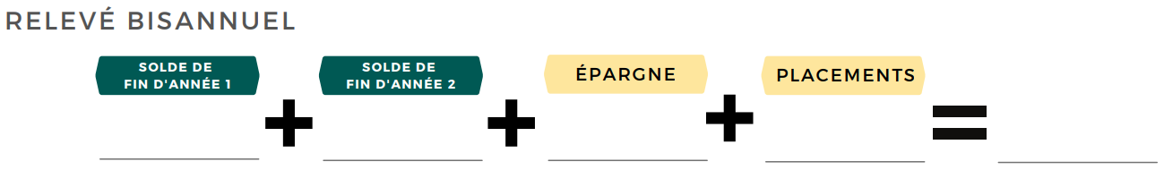
Avez-vous réussi à vous comporter comme un adulte?
Avez-vous…
réussi à payer vos factures et à prendre des décisions financières judicieuses pendant deux ans?
atteint votre objectif financier?
évité d’avoir des dettes après deux ans?
Inscrivez combien d’argent vous avez épargné.
Si vous avez emprunté, laissez ce champ vide.
Si vous arrivez à total négatif, vous êtes endetté.

Slide 67


Slide 68
Questions de réflexion
Qu’avez-vous aimé le plus?
Si vous refaisiez cette activité, que feriez-vous différemment?
Avez-vous changé d’objectif financier en cours de route? Avez-vous presque atteint votre objectif financier? L’avez-vous dépassé?
a) Si vous avez atteint votre objectif financier, comment expliquez-vous votre réussite? OU
b) Si vous n’avez pas atteint votre objectif financier, comment expliquez-vous votre échec?
a) Si vous n’avez pas de dettes à la fin de la deuxième année, quelles décisions vous ont permis d’éviter de vous endetter? OU
b) Qu’est-ce qui fait en sorte que vous êtes endetté? Comment auriez-vous pu éviter cela?

